Slide 1
TIẾNG VIỆT 2
Tập 2
Tuần 19
Chữ hoa P

Slide 2
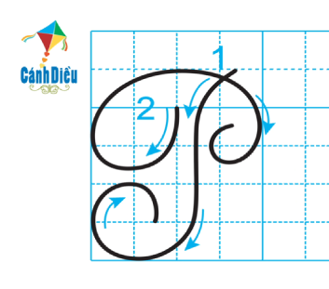
CHỮ HOA P
a. Viết chữ hoa
Chọn ý đúng nhất:
Chữ P cỡ vừa cao mấy ô li ?
a) 4 ô li
b) 5 ô li
c) 6 ô li

Slide 3
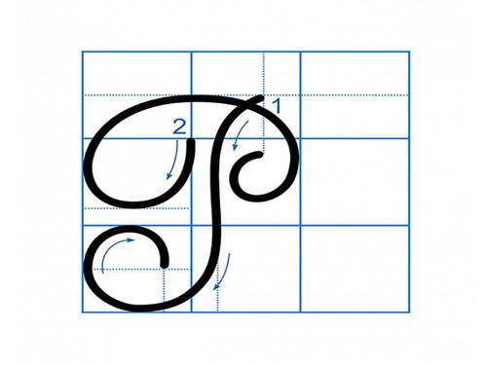
CHỮ HOA P
a. Viết chữ hoa
Chọn ý đúng nhất:
Chữ P cỡ nhỏ cao mấy ô li ?
a) 2,5 ô li
b) 3 ô li
c) 4 ô li

Slide 4
CHỮ HOA P
- Chữ P gồm mấy nét?
Chữ P gồm 2 nét.
- Đó là các nét nào?
* Nét 1: là nét móc ngược trái, phía trên hơi lượn đầu móc cong vào phía trong (giống nét 1 ở chữ B).
* Nét 2: là nét cong trên (2 đầu nét lượn vào trong không đều nhau)

Slide 5
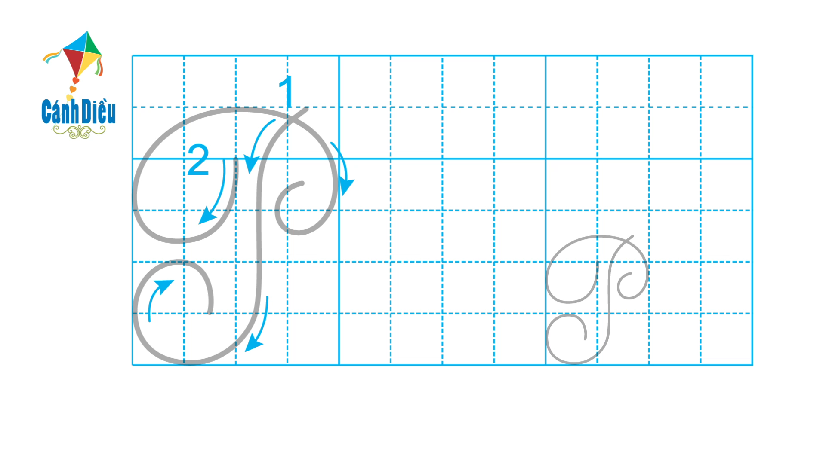
HƯỚNG DẪN CÁCH VIẾT CHỮ HOA P
- Nét 1 đặt bút trên đường kẻ 6, hơi lượn bút sang trái, để viết nét móc ngược trái (đầu móc cong vào phía trong) dừng bút trên đường kẻ 2.
- Nét 2 từ điểm dừng bút của nét 1, lia bút lên đường kẻ 5 (bên trái nét móc) viết tiếp nét cong trên, cuối nét lượn vào trong, dừng bút gần đường kẻ 5 (độ cong của hai đầu nét cong không bằng nhau, phần cong bên trái rộng hơn bên phải).

Slide 6
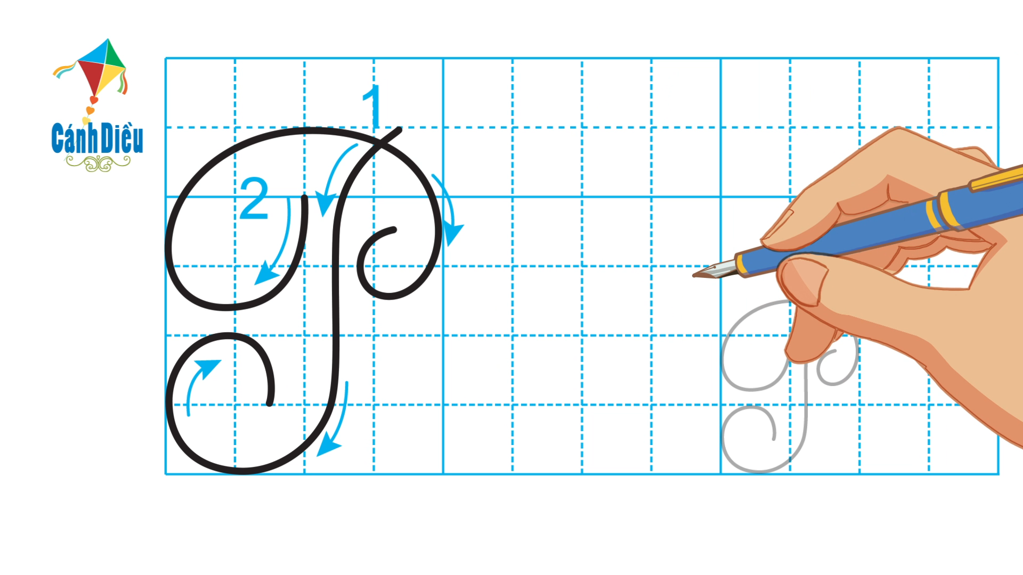
HƯỚNG DẪN CÁCH VIẾT CHỮ HOA P CỠ NHỎ

Slide 7

VIẾT BẢNG CON

Slide 8
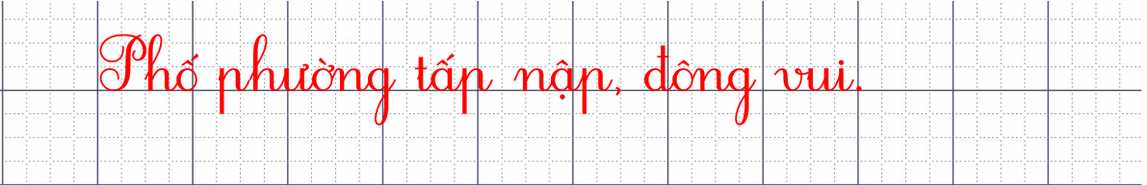
CHỮ HOA P
b. Viết ứng dụng
a. Chữ cái nào được viết hoa?
→ Chữ P
b. Khoảng cách giữa các chữ ghi tiếng như thế nào?
→ Khoảng cách giữa các chữ ghi tiếng là 1 con chữ o.
e. Những chữ cái còn lại cao mấy ô li ?
c. Những chữ cái nào cao 2.5 ô li ?
→ Chữ t cao 1,5 ô li. Còn lại cao 1 ô li.
→ Chữ P, h, g.
d. Những chữ cái nào cao 2 ô li ?
→ Chữ p, đ.

Slide 9
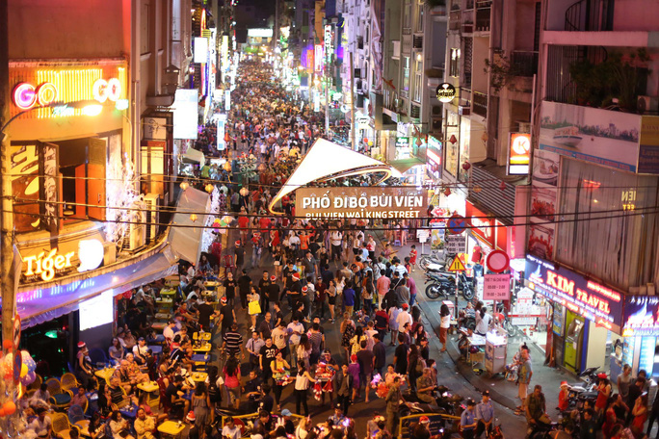
Phố đi bộ Bùi Viện, Quận 1, Thành phố Hồ Chí Minh

Slide 10

THỰC HÀNH VIẾT VỞ

